Slide 1
Лекция 1
Управление персоналом – наука и вид профессиональной деятельности

Slide 2
Вопросы
  Теоретическая разработка проблемы управления персоналом.
  Стратегическое управление персоналом.
  Общие и специфические функции управления персоналом.
  Оценка эффективности управления персоналом.

Slide 3


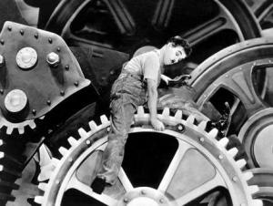
Эволюция взглядов на управление персоналом

Slide 4
Эволюция взглядов на управление персоналом
Этап | Содержание этапа
1. Школа научного управления (тейлоризм)  1880-е-1920-е гг. | Разделение труда; исследование трудовых процессов; регламентация; анализ движений рабочего с целью устранения неудобных движений; введение учета и контроля; подбор кадров для выполнения работы.
2. Классическая (админи- стративная) школа управления А.Файоля | Функции управления; принципы рационального управления организации; структура системы управле- ния; роль руководителя в управлении.
3. Школа человеческих отношений (неоклассическая школа) | Влияние мотивации, социального взаимодействия и межличностных отношений на результативность труда.
4. Наука управления (количественный подход)  50-е гг. ХХ в. | Математические методы в исследовании управления организациями и социальными группами; исследование операций; экономико-математическое моделирование.
5. Теория «человеческого капитала» М.Фридмена | Человеческий капитал  это здоровье, знания, навыки, способности, мотивация и пр.
6. Концепция развития человеческих ресурсов | Создание условий для добровольной интенсификации труда; программы развития персонала.
7. Современный подход | Персонал  главное достояние организации; расходы на персонал  долгосрочные инвестиции; сотрудники  объект корпоративной стратегии.

Slide 5
Термины
должность
кадры
Человеческие ресурсы
Персонал

Slide 6
Роль управления персоналом
Технократический подход
Гуманистический подход
HR-инжиниринг

Slide 7
Принципы HR-инжиниринга
Иерархия
Системность
Синергия

Slide 8
Стили управления
Администрирование
Влияние
Сообщение
подтверждение
контроль
действие
оценка
включение
привлекательность
действие
осмысление

Slide 9
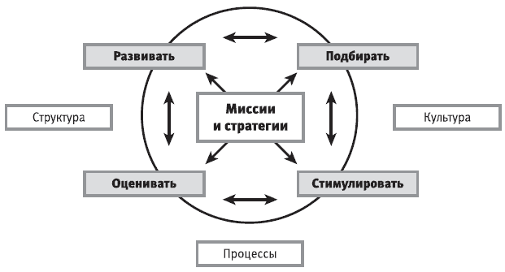
Кадровый процесс

Slide 10
Факторы, воздействующие на персонал
Персонал
Организационно-экономический
Административно-управленческий
Технико-технологический
правовой
Групповой
Личностный

Slide 11

Персонал-стратегии

Slide 12
Варианты персонал-стратегий
Вариант | Прием на работу | Вознаграждение | Карьерный рост
Стратегия предпринимательства | Молодые, новаторы, индивидуально, мало правил | Привлечение к разработке и управлению, слабо формализованы | индивидуален
Стратегия динамического роста | Высококомпетентные спецы | Индивидуальный труд+групповая эффективность, более формализованы | Формализован
Стратегия прибыли | Стандартные процедуры, узконаправленный отбор | Строго формализовано | Строго формализовано
Стратегия ликвидации | Нет | Только оклад | Если требуется в будущем
Стратегия изменения курса | Внутренний отбор | Тем, кто готов меняться | Тем, кто готов меняться

Slide 13
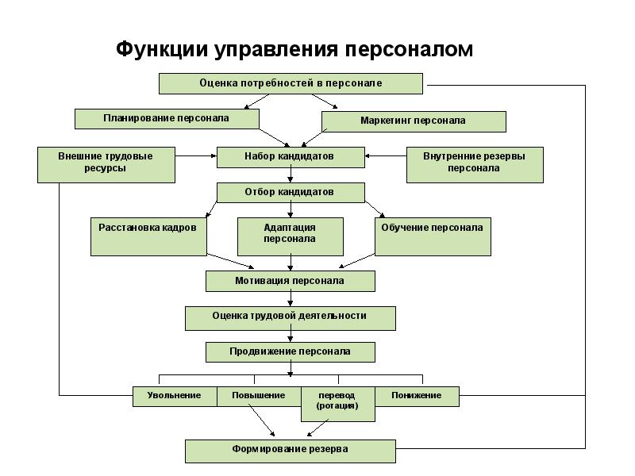

Slide 14
Подходы в управлении персоналом
Системный подход 
Комплексный подход 
Интеграционный подход 
Маркетинговый подход 
Функциональный подход 
Динамический подход 
Процессный подход 
Нормативный подход
Административный подход 
Поведенческий подход
Ситуационный подход

Slide 15
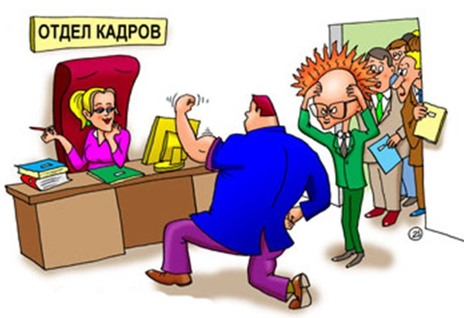
Формально-оценочный метод оценки персоналом

Slide 16
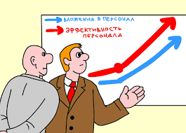
Экономический метод оценки персонала

Slide 17
